Slide 1
PartyTracker
Door:
Daniel Stals
Bjork Verstraaten

Slide 2
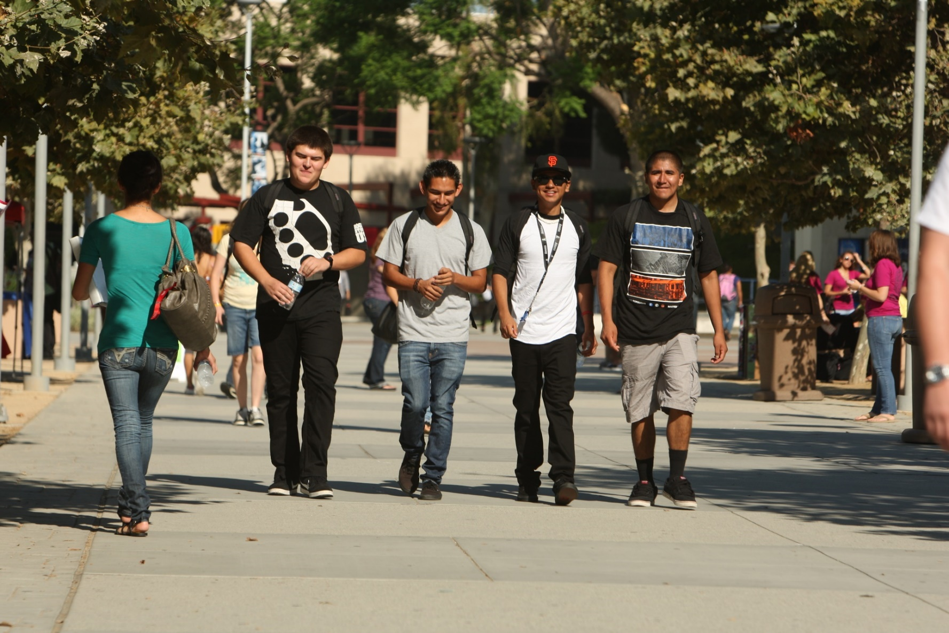
Probleem

Slide 3

Concept

Slide 4
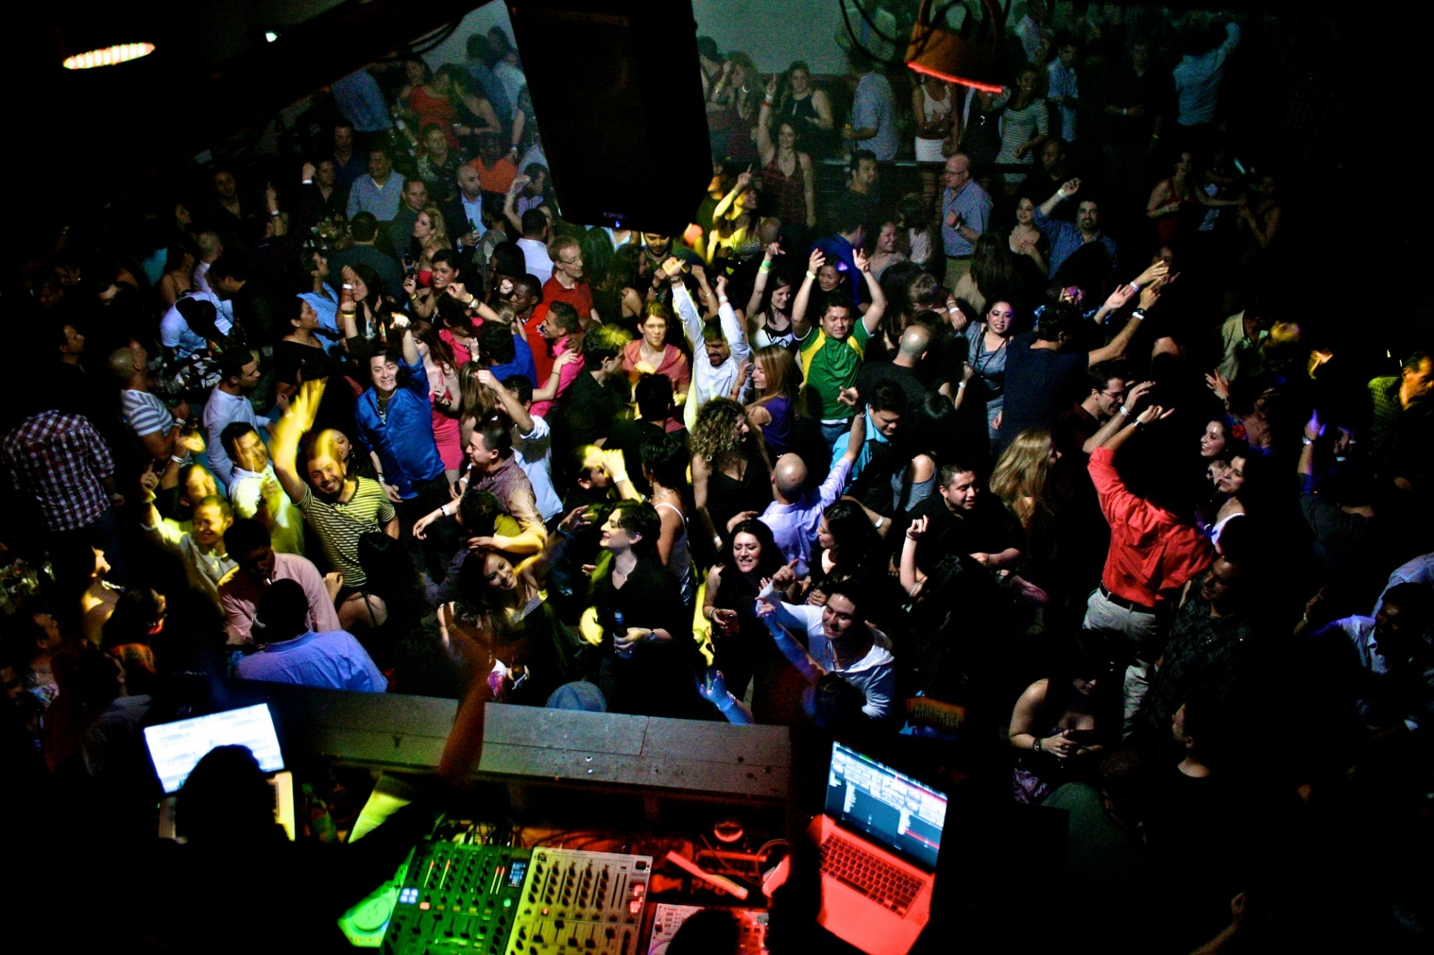
Vragen

